Slide 1
BOOK FOTOGRÁFICO
COORDENAÇÃO GERAL ADMINISTRATIVA EAD
GESTÃO DE POLOS
POLO CAMPINAS - SP
Rua conceição,233 sala 916 centro de campinas
Junho/23

Slide 2
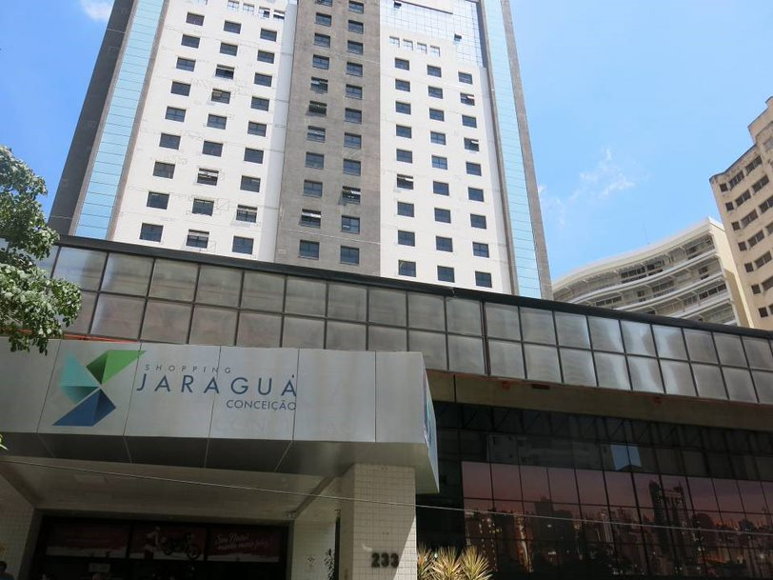
POLO DE APOIO PRESENCIAL
Fotos da fachada, e área externa do polo.

Slide 3
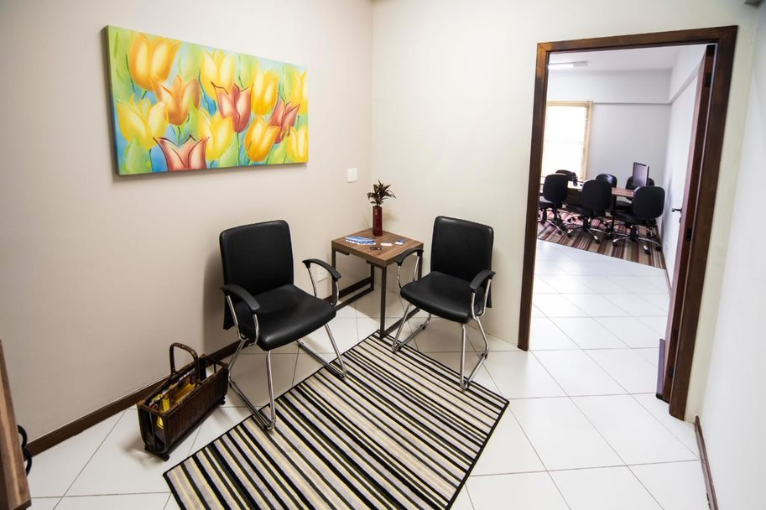
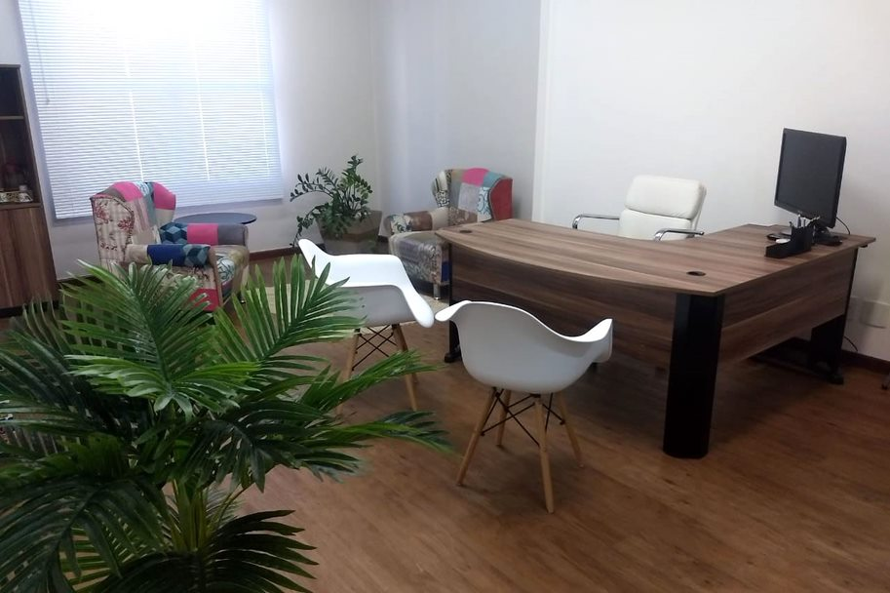
RECEPÇÃO
18 m²
6 pessoas

Slide 4
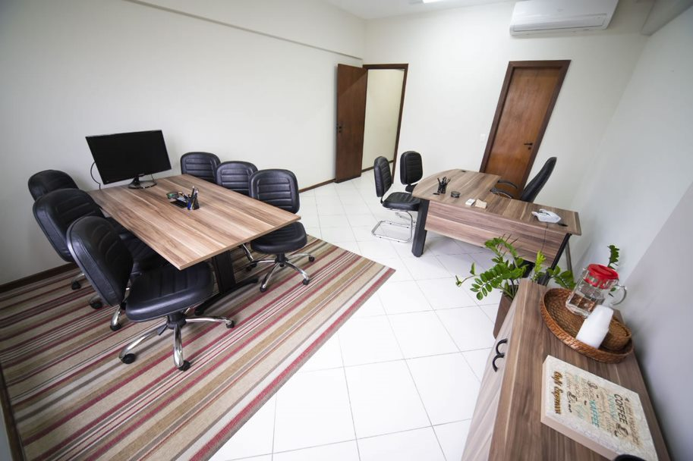
ESPAÇO MULTIUSO
Fotos do espaço de estudos e laboratório.
30 m²
15 pessoas

Slide 5
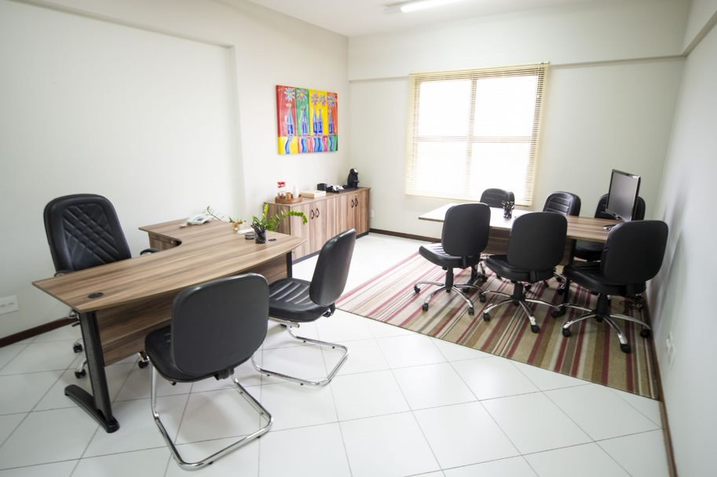
ÁREA DE CONVIVÊNCIA
Fotos de sala de aula ou ambientes de convivência disponíveis para os alunos.
30 m²
12 pessoas

